Slide 1
SYMULACJA ODDZIAŁYWAŃ GRAWITACYJNYCH NA URZĄDZENIACH MOBILNYCH ANDROID
Mateusz Kaczmarski
Sławomir Płodczyk
Jakub Ruszkowski
Promotor:
dr inż. Joanna Porter-Sobieraj

Slide 2
Plan prezentacji
Opis aplikacji
Użyte technologie
Schematy głównych ekranów
Projekty poziomów
Akcelerometr
Symulacja ruchów kulki

Slide 3

Zasady gry
Celem użytkownika w grze jest przemieszczenie kulki z punktu startowego do mety.
Sterowanie kulką odbywa się poprzez przechylanie telefonu, tak aby nadać jej odpowiednią prędkość i kierunek.
Ruch kulki może zostać zaburzony przez różne elementy znajdujące się na planszy, które mogą spowodować jej spowolnienie, przyspieszenie, zatrzymanie czy zmianę kierunku poruszania się.

Slide 4
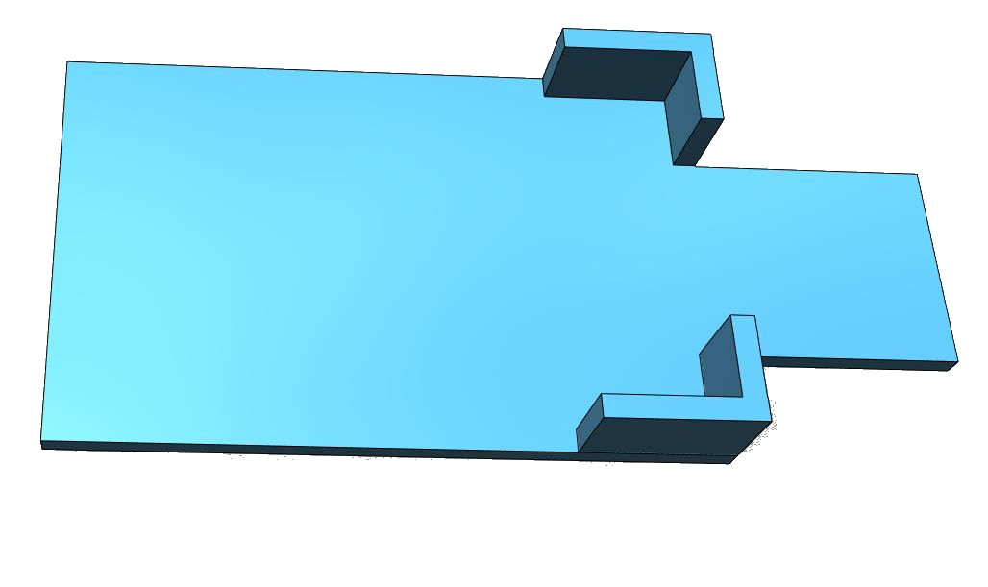
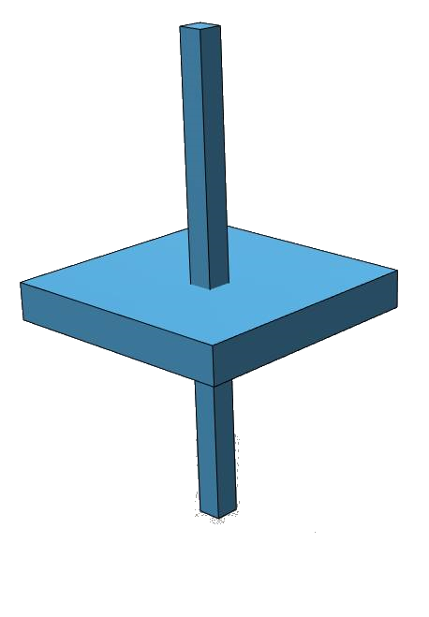
Elementy planszy
Platformy:

Slide 5
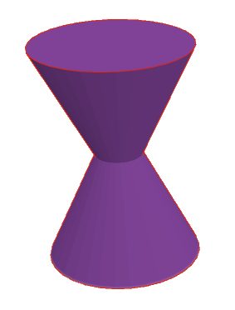
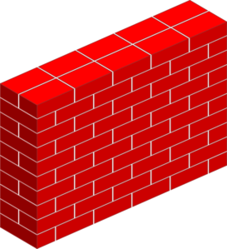

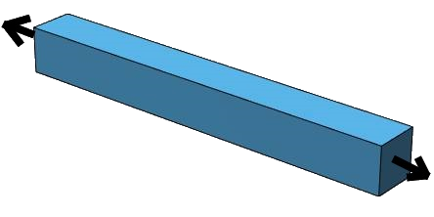
Elementy planszy
Przeszkody:
Bonusy:

Slide 6
Zasady gry - punktacja
Po ukończeniu poziomu zliczane są punkty uzyskane przez gracza i na tej podstawie przyznawane są gwiazdki (maksymalnie 3).
Punkty uzyskuje się poprzez zbieranie diamentów oraz jak najszybsze ukończenie poziomu – każda pozostała na liczniku sekunda jest punktowana.
Najlepsze wyniki gracza na danym poziomie są zapamiętywane.

Slide 7

Użyte technologie
OpenGL ES 2.0 (OpenGL for Embedded Systems ) jest podzbiorem OpenGL 3D zaprojektowanym między innymi dla urządzeń mobilnych typu telefony komórkowe, palmtopy i konsole do gier.

Slide 8
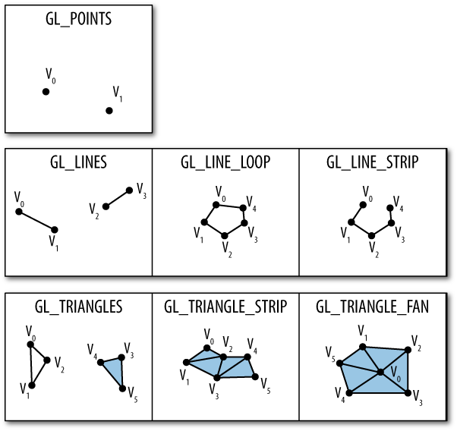
OpenGL ES 2.0 - modelowanie

Slide 9
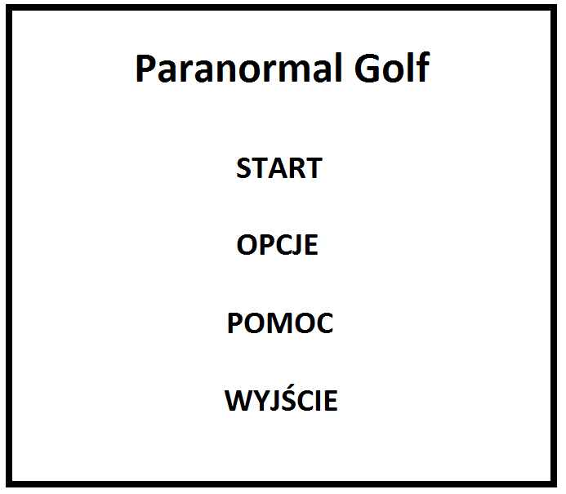
Ekrany - Menu

Slide 10
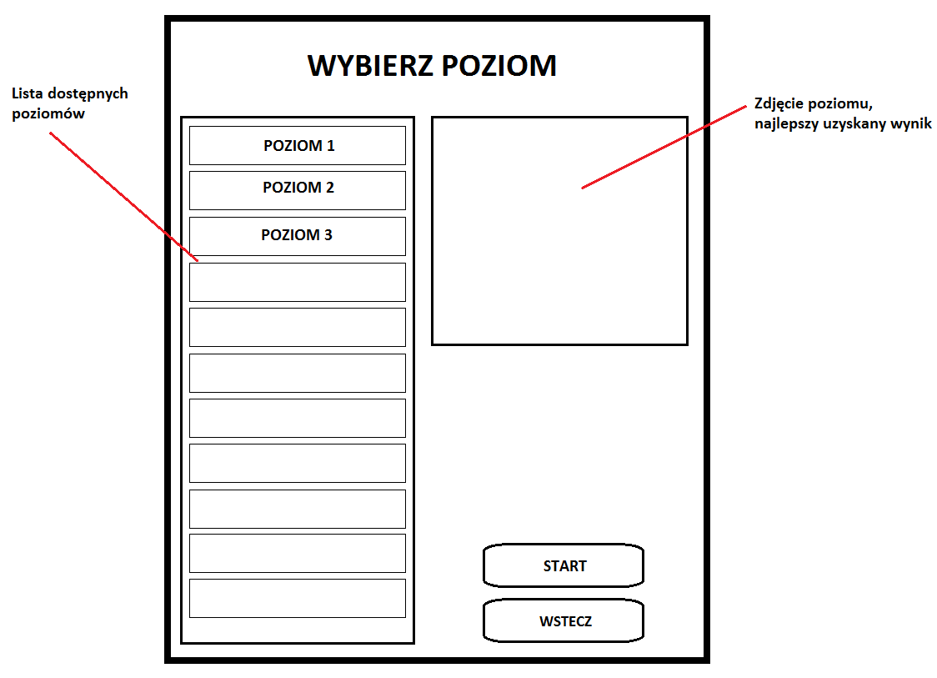
Ekrany – Wybór poziomu

Slide 11
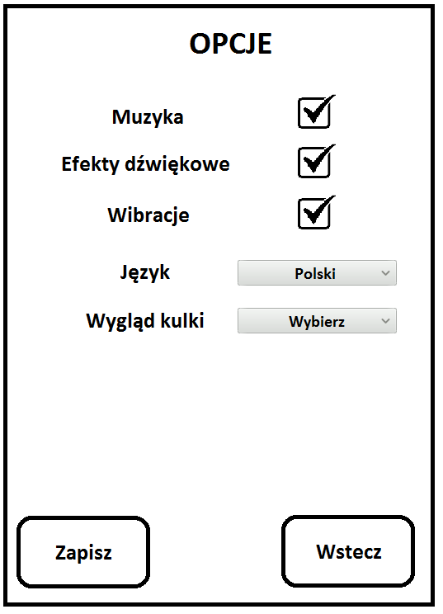
Ekrany –Opcje

Slide 12
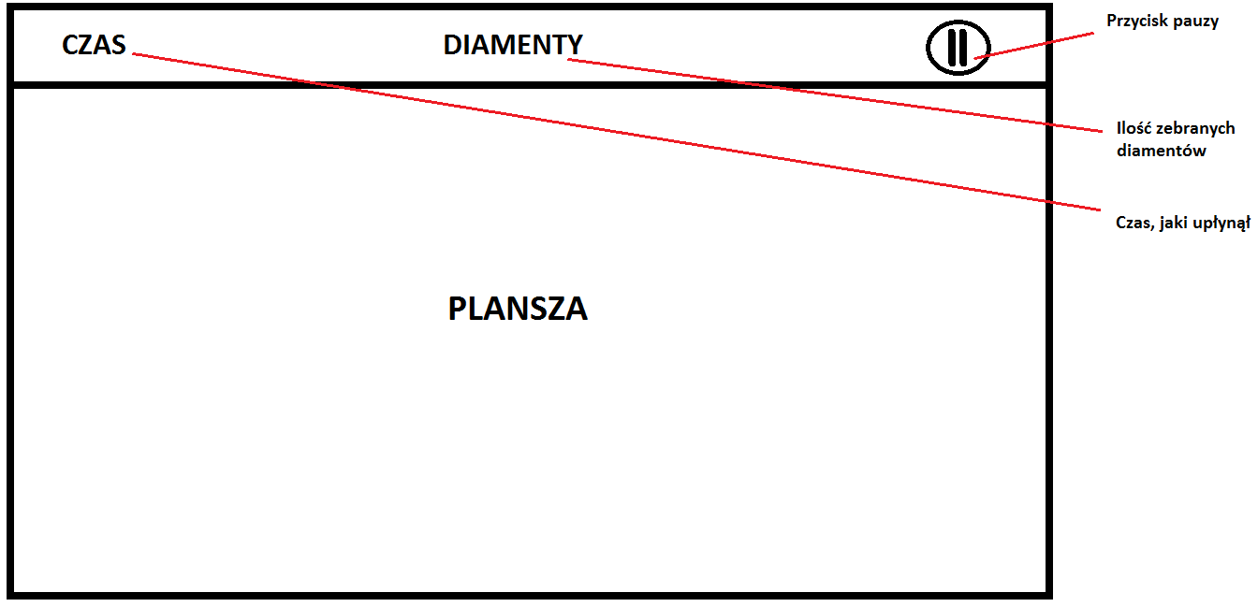
Ekrany –Główny ekran gry

Slide 13
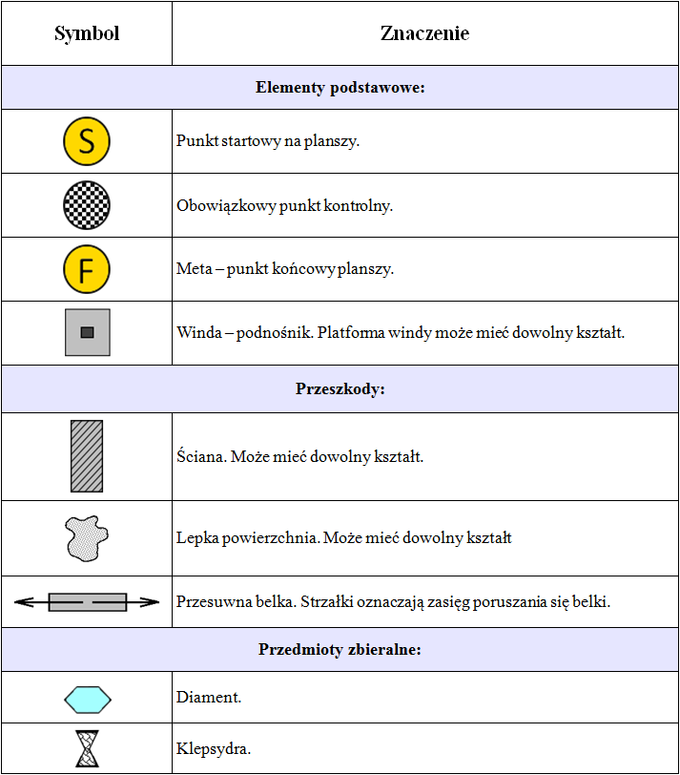
Elementy świata gry

Slide 14
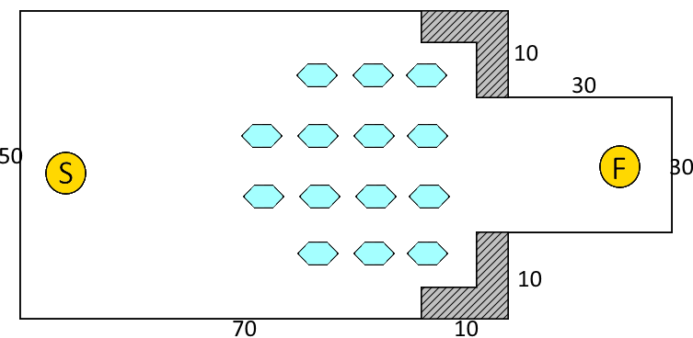
Projekty poziomów – poziom I
Schemat planszy I

Slide 15
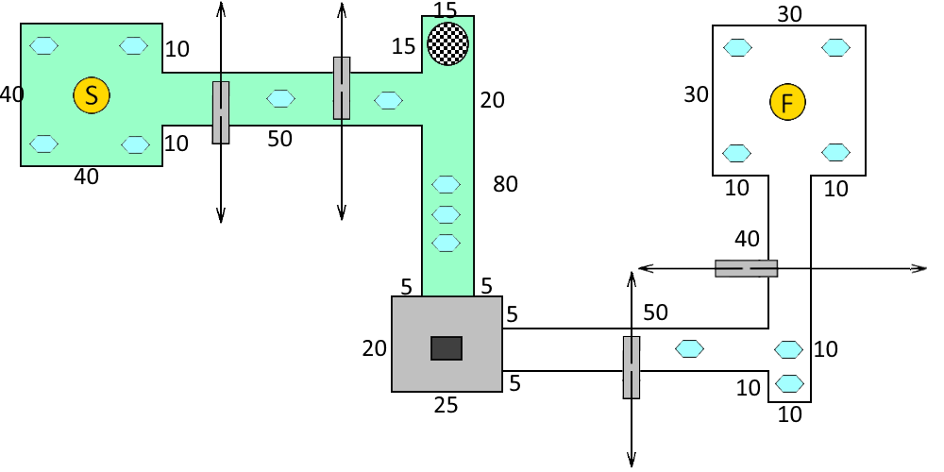
Projekty poziomów – poziom II
Schemat planszy II

Slide 16
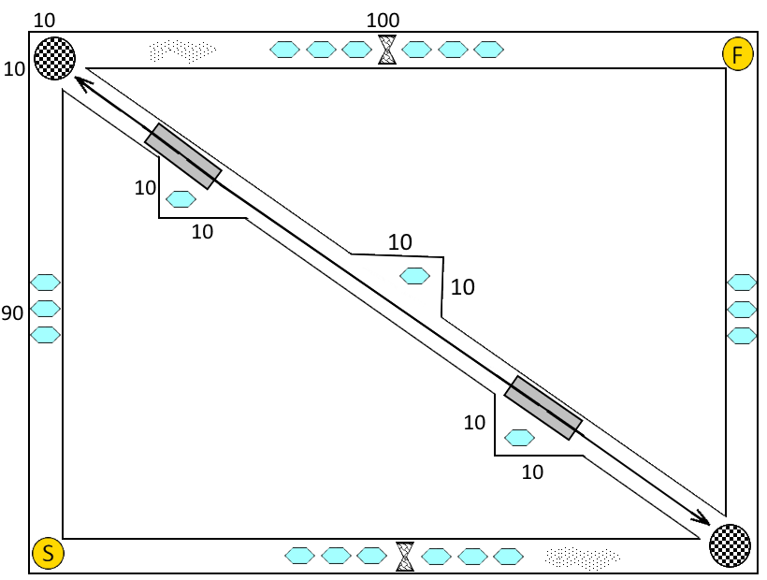
Projekty poziomów – poziom III
Schemat planszy III

Slide 17
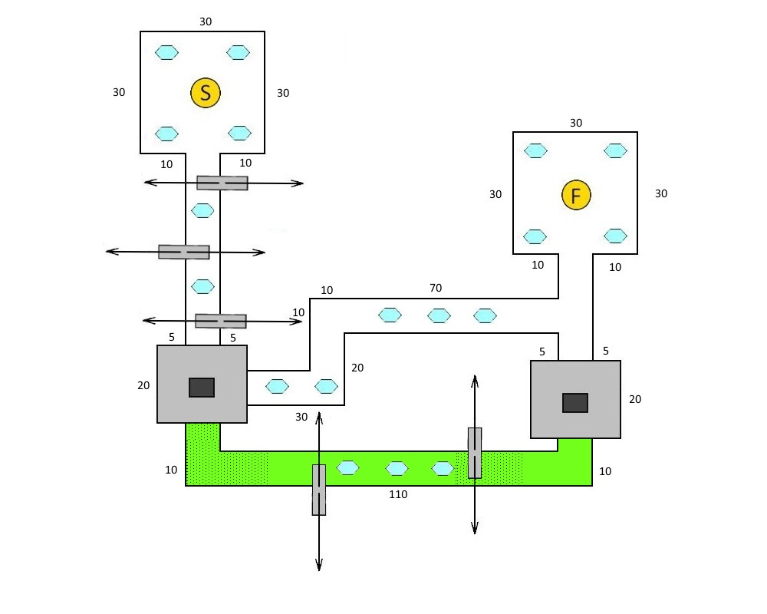
Projekty poziomów – poziom IV
Schemat planszy IV

Slide 18
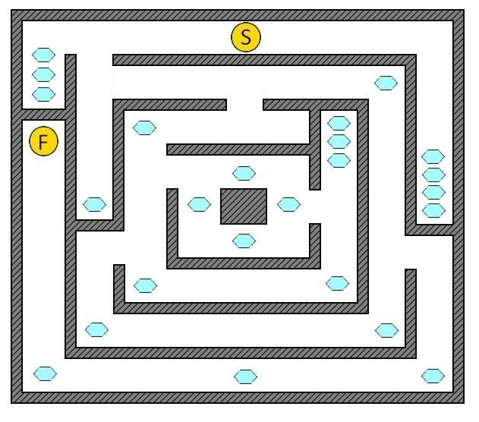
Projekty poziomów – poziom V
Schemat planszy V

Slide 19
Akcelerometr
Przyrząd mierzący przyspieszenie liniowe lub kątowe
Umożliwia wykrycie położenia przestrzennego
Umożliwia zastosowanie krokomierza
Podstawowy sensor znajdujący się we współczesnych telefonach komórkowych

Slide 20
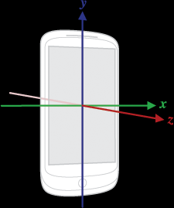
Dane akcelerometru

Slide 21
Użycie danych akcelerometru
1.Implementacja interface'u SensorEventListener
public class AccelerometrActivity extends ActionBarActivity implements SensorEventListener{
private SensorManager mSensorManager;
private Sensor mSensor;
private double x=0;
private double y=0;
private double z=0;
…
}

Slide 22
Użycie danych akcelerometru
2.Odpowiednie zainicjowanie zmiennych
@Override
protected void onCreate(Bundle savedInstanceState) {
...
...
...
mSensorManager=(android.hardware.SensorManager)getSystemService(Context.SENSOR_SERVICE);
mSensor = mSensorManager.getDefaultSensor(Sensor.TYPE_ACCELEROMETER);
mSensorManager.registerListener(this,mSensor, SensorManager.SENSOR_DELAY_NORMAL);
}

Slide 23
Użycie danych akcelerometru
3.Implementacja metody onSensorChanged
@Override
public final void onSensorChanged(SensorEvent event) {
    x = event.values[0];
    y = event.values[1];
    z = event.values[2];
    …
    }

Slide 24
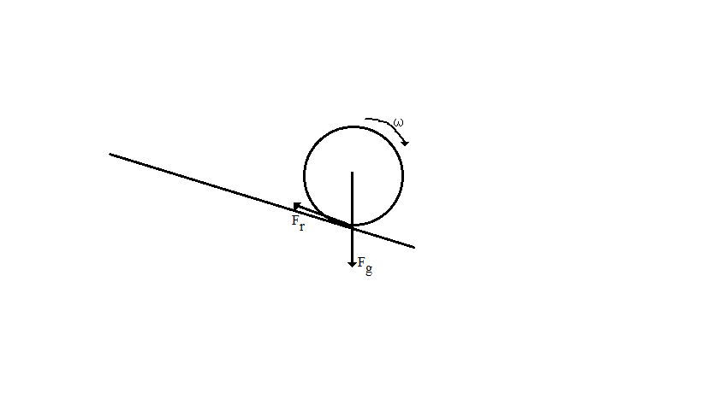
Symulacja ruchu kulki
Kulka na powierzchni

Slide 25
Symulacja ruchu kulki
ω – prędkość kątowa kulki
Siły podczas ruchu:
F_{g} – siła ciężkości: F_{g} = mg
F_{r} – siła tarcia: F_{r} = μ_{r}mgcos(φ)

Slide 26
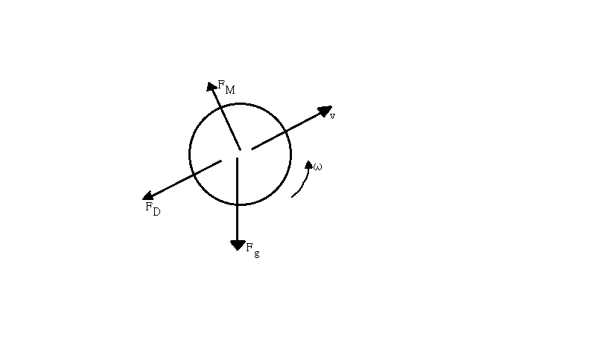
Symulacja ruchu kulki
Kulka w powietrzu

Slide 27
Symulacja ruchu kulki
ω – prędkość kątowa kulki
v – wektor prędkości kulki
Siły podczas ruchu:
F_{D} – siła oporu powietrza:
F_{D} = 1/2 C_{D} ρ v² A
F_{M} – siła Magnusa:
F_{M}=1/2 C_{l} ρ v² A
Dodatkowo należy uwzględnić kolizje.

Slide 28
Symulacja ruchu kulki
1. Określamy siły działające na kulkę
2. Ustalamy równanie ruchu opisujące ruch kulki
3. Rozwiązujemy równania różniczkowe opisujące ten ruch (metoda Rungego-Kutty rzędu czwartego)

Slide 29
Bibliografia
Grant Palmer „Physics for Game Programmers”
Kevin Brothaler „OpenGL ES 2.0 for Android”

